Slide 1
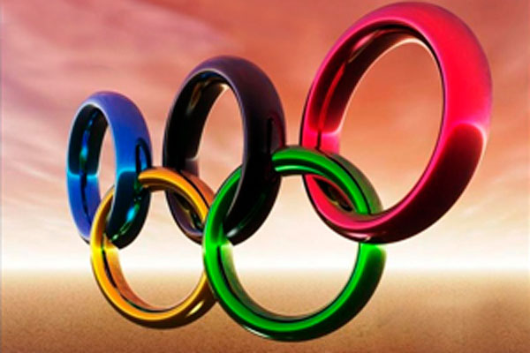
История олимпийских игр
Реферат виде презентаций
Автор Мусаева Э.С.

Slide 2

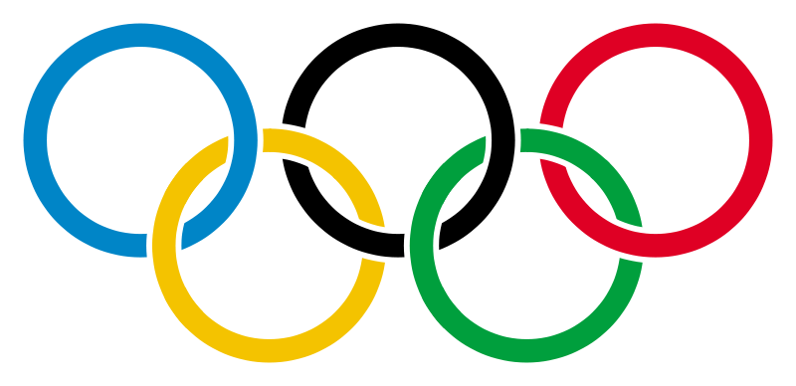
Содержание
Введение
Олимпия - центр Олимпийского мира
История возникновения олимпийского огня
Возрождение олимпийских игр. Развитие их в 19 веке
Принятие Олимпийской хартии. Олимпийская символика
Отечественные спортсмены на Олимпийских играх
Параолимпийские игры
Заключение

Slide 3
Введение
Олимпийские игры — крупнейшие международные комплексные спортивные соревнования современности, которые проводятся каждые четыре года.
Традиция, существовавшая в древней Греции, в конце XIX века была возрождена французским общественным деятелем Пьером де Кубертеном. Олимпийские игры, известные также как Летние Олимпийские игры, проводились каждые четыре года, начиная с 1896, за исключением лет, пришедшихся на мировые войны. В 1924 году были учреждены Зимние Олимпийские игры, которые первоначально проводились в тот же год, что и летние Олимпийские игры. Однако, начиная с 1994 года время проведения Зимних Олимпийских игр сдвинуто на два года относительно времени проведения летних Олимпийских игр.
Олимпийская идея и после запрета античных состязаний не исчезла насовсем. Например, в Англии в течение XVII века неоднократно проводились «олимпийские» соревнования и состязания. Позже похожие соревнования организовывались во Франции и Греции. Тем не менее, это были небольшие мероприятия, носившие, в лучшем случае, региональный характер. Первыми настоящими предшественниками современных Олимпийских игр являются «Олимпии», которые проводились регулярно в период 1859—1888 годов. Идея возрождения Олимпийских игр в Греции принадлежала поэту Панайотису Суцосу, воплотил её в жизнь общественный деятель Евангелис Заппас.
В 1766, в результате археологических раскопок в Олимпии, были обнаружены спортивные и храмовые сооружения. В 1875 археологические исследования и раскопки продолжились под немецким руководством. В то время в Европе были в моде романтическо-идеалистические настроения античности. Желание возродить олимпийское мышление и культуру распространилось довольно быстро по всей Европе. Французский барон Пьер де Кубертен сказал тогда: «Германия раскопала то, что осталось от древней Олимпии. Почему Франция не может восстановить старое величие?».
По мнению Кубертена, именно слабое физическое состояние французских солдат стало одной из причин поражения французов в Франко-прусской войне 1870—1871. Он стремится изменить положение с помощью улучшения физической культуры французов. Одновременно с этим, он хотел преодолеть национальный эгоизм и сделать вклад в борьбу за мир и международное взаимопонимание. «Молодежь мира» должна была мериться силами в спортивных состязаниях, а не на полях битв. Возрождение Олимпийских игр казалось в его глазах лучшим решением, чтобы достичь обеих целей.
На конгрессе, проведенном 16-23 июня 1893 в Сорбонне (Парижский университет), он представил свои мысли и идеи международной публике. В последний день конгресса (23 июня) было утверждено, что первые Олимпийские игры современности должны состояться в 1896 году в Афинах, в стране-родоначальнице Олимпийских игр — Греции. Чтобы организовать проведение Олимпийских игр, был основан Международный Олимпийский комитет (МОК). Первым президентом комитета стал грек Demetrius Vikelas (1835—1908), который был президентом до окончания I Олимпийских игр 1896 года. Генеральным секретарем стал барон Пьер де Кубертен.
Первые Олимпийские игры современности прошли действительно с большим успехом. Несмотря на то, что участие в Олимпийских играх приняло менее 250 атлетов, игры стали крупнейшим спортивным событием, прошедшим когда-либо со времен Древней Греции. Греческие официальные лица были так довольны, что выдвинули предложение о «вечном» проведении игр Олимпиады на их родине, в Греции. Но МОК ввел ротацию между разными государствами, чтобы каждые 4 года Олимпийские игры меняли место проведения.

Slide 4
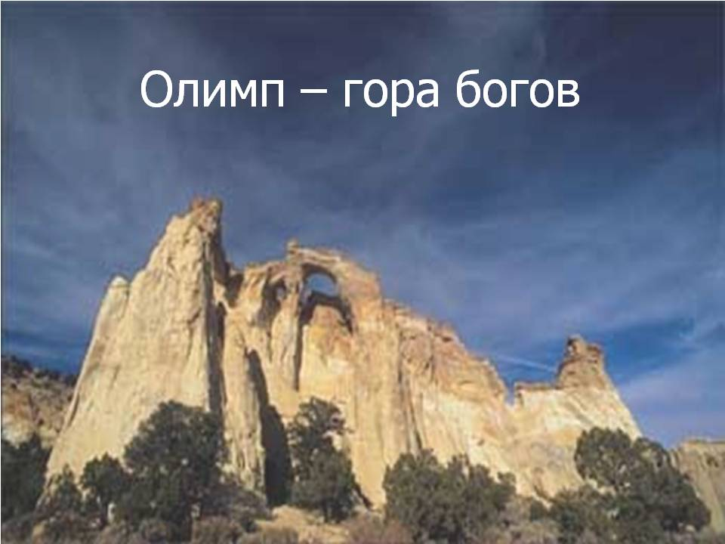
Олимпия - центр Олимпийского мира
Центром олимпийского мира древности был священный округ Зевса в Олимпии - роща вдоль реки Алфей при впадении в нее ручья Кладей. В этом прекрасно городке Эллады почти триста раз устраивались традиционные общегреческие состязания в честь бога-громовержца. Ветры ионического моря беспокоили могучие сосны и дубы на вершине холма Кронос. У его подножия раскинулась заповедная территория, тишину которой раз в четыре года нарушало олимпийское торжество.
Такова Олимпия, колыбель игр. О ее былом величии напоминают ныне отнюдь не безмолвные руины. Свидетельство античных авторов, статуи и изображенния на вазах и монетах воссоздают картину Олимпийских зрелищ.
Возле священной Олимпии вырос впоследствии одноименный городок в окружении апельсиновых и оливковых рощ.
Ныне Олимпия - типичный провинциальный городок, живущий туристами, что стекаются к олимпийским развалинам со всего света. В нем решительно все олимпийское: от названия улиц и отелей до блюд в тавернах и сувениров в бесчисленных лавченках. Достопримечателен же он своими музеями - археологическим и олимпийским. Если бы не эти сокровища глубокой старины, можно бы без сожаления покинуть городок, перейти каменный мостик через ручей Кладей, по другую сторону которого - заповедная Олимпия. Ничем не примечателен вход в священную рощу. Под ногами почерневший мрамор ступеней да плиты священного ракушечника. Стоит протянуть руку, и дотронешься до ветви дикой оливы, какой венчали голову Олимпионика. Над головой простерли свои кроны могучие сосны и дубы. А выше - голубизна неба, под шатром которого тут были воздвигнуты величественные сооружения. Увы, их не пощадили ни землетрясения, ни разливы рек, ни время. Но как поразительны эти останки былого величия!!!

Slide 5
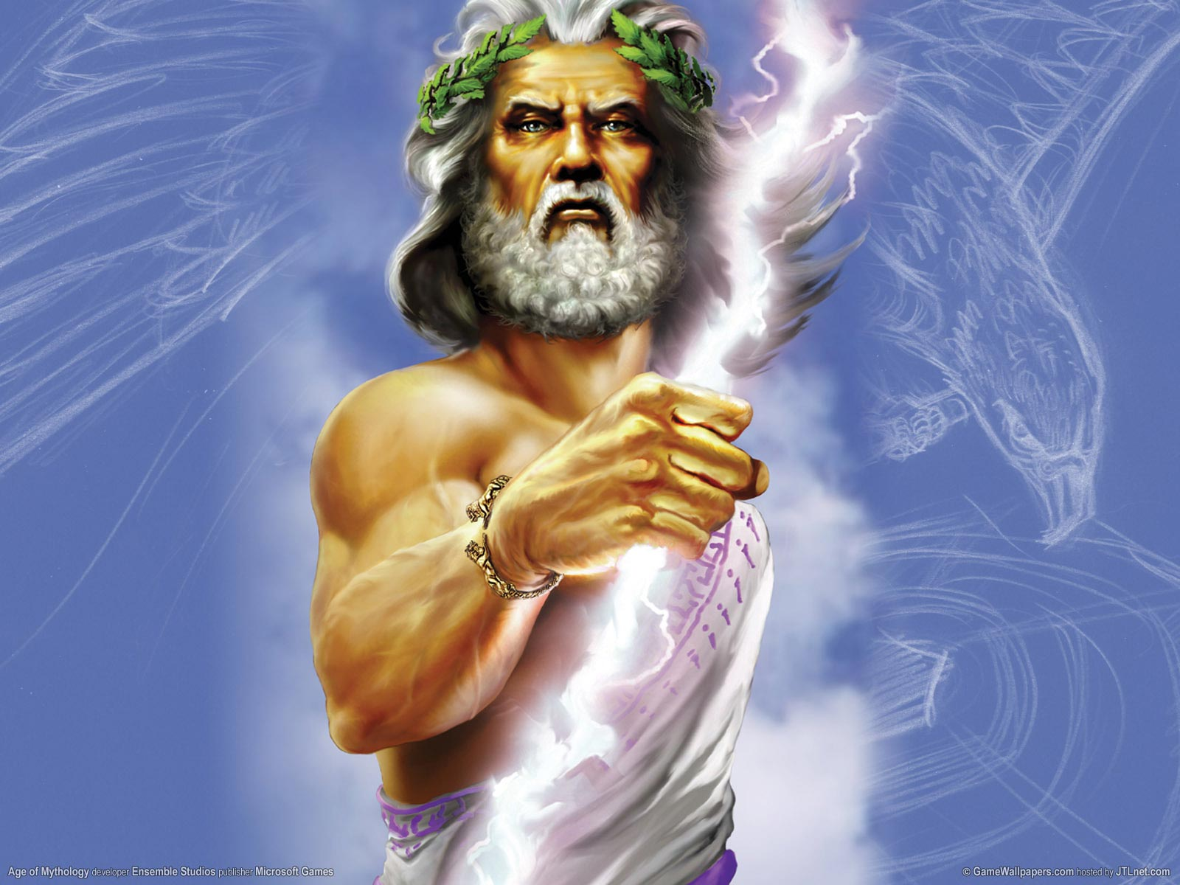
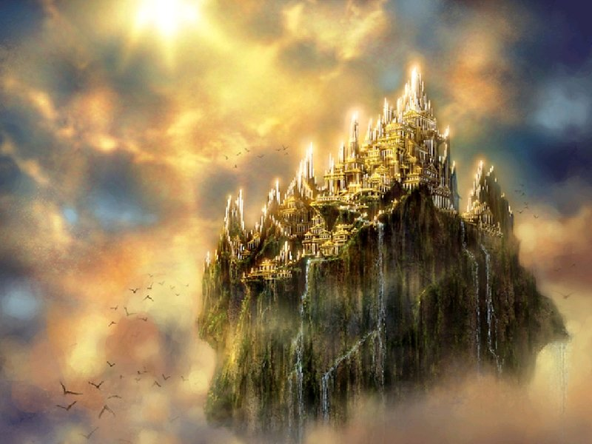
Зевс
Своей поныне сохранившейся славой Олимпия всецело обязана Олимпийским играм, хотя проводились они там лишь раз в четыре года и длились считанные дни. В перерывах между играми пустовал огромный стадион, расположенный неподалеку, в котловине у холма Кроноса. Зарастали травой беговая дорожка стадиона и окаймлявшие арену откосы холма и насыпей, служившие трибуной для зрителей. Не раздавался стук копыт и грохот влекомых конями колесниц на близлежащем ипподроме. Не было тренирующихся атлетов на окруженной стоями просторной площади гимнасия и в монументальном здании палестры. Не слышались голоса в леонидайоне - гостинице для почетных гостей.
Зато во время Олимпийских игр здесь бурлила жизнь. Десятки тысяч прибывающих атлетов и гостей до отказа заполняли грандиозные по тем временам спортивные сооружения. Их ансамбль по своему составу в основе мало отличался от современных спортивных комплексов. В те далекие времена на Олимпиадах выявлялся лишь победитель в отдельных видах соревнований - Олимпионик. Говоря современным языком, никто не фиксировал абсолютные достижения атлетов. Совершенство мест соревнований поэтому мало кого интересовало. Всех больше занимала обрядовая сторона праздника, посвященного Зевсу.

Slide 6
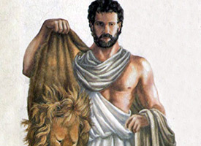
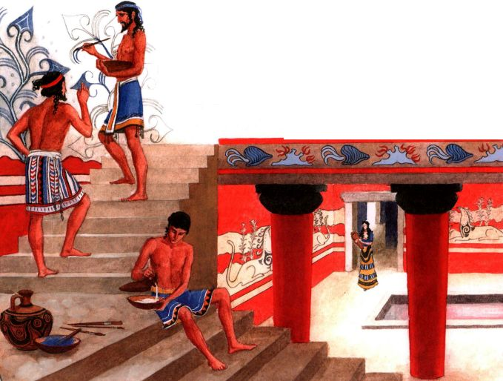
Геракл
Как известно, древнегреческую историю с некоторой степенью достоверности отображает мифологию. Один из поэтических мифов древней Греции повествует о том, как возник олимпийский стадион. Если прислушаться к этой легенде, то его основателем был Геракл из Крита. Примерно в 17 в. до н. э. Он и его четыре брата высадились на Пелопоннесском полуострове. Там у холма с могилой титана Кроноса, согласно преданию побежденного в борьбе сыном Зевса, Геракл в честь победы своего отца над дедом организовал соревнование со своими братьями в беге. Для этого на площадке у подножия холма он отмерил расстояние в 11 стадий, которое соответствовало 600 его ступням. импровизированная беговая дорожка длинной 192 м 27 см и послужила основой будущего Олимпийского стадиона. На протяжении трех столетий именно на этой примитивной арене далеко не регулярно проходили игры, названные позднее Олимпийскими.
Постепенно Олимпиады завоевали признание всех государств расположенных на Пелопоннесском полуострове, а к 776 г до н. э. приобрели общегреческий характер. Именно с этой даты началась традиция увековечивать имена победителей.
Канун торжественного открытия Игр вблизи стадиона на берегу реки Алфей раскидывался древний палаточный городок. Сюда кроме множества поклонников спорта устремлялись и торговцы различными товарами, владельцы развлекательных заведений. Так еще в древние времена забота о подготовке к играм вовлекала в организационные дела самые разные социальные слои населения Греции. Пять дней официально длился Греческий фестиваль, посвященный прославлению физической силы и единства нации, поклоняющейся обожествленной красоте человека. Олимпийские игры по мере роста их популярности оказывали влияние на центр Олимпии - Альтиса. Более 11 веков в Олимпии проводились общегреческие игры. Подобные же игры проходили и в других центрах страны, но ни одни из них не могли равняться с Олимпийскими.

Slide 7
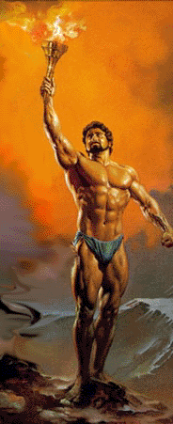
Прометей
История возникновения олимпийского огня
Одна из прекраснейших легенд прошлого повествует о богоборце и защитнике людей Прометее, который похитил огонь с огонь с Олимпа и принес его в тростнике и научил смертных пользоваться им. Как гласят мифы, Зевс повелел Гефесту приковать Прометея к Кавказской скале, пробил ему грудь копьем, а огромный орел каждое утро прилетал клевать печень титана, он был спасен Гераклом. И не сказание, а история свидетельствует о том, что в иных городах Эллады существовал культ Прометея, а в его честь проводились Прометейи - состязания бегунов с горящими факелами.
Фигура этого титана остается и ныне одним из самых ярких образов в Греческой мифологии. Выражение “прометеев огонь” означает стремление к высоким целям в борьбе со злом. Разве не тот же смысл вкладывали древние, когда около трех тысячелетий назад зажигали Олимпийский огонь в роще Альтиса?

Slide 8
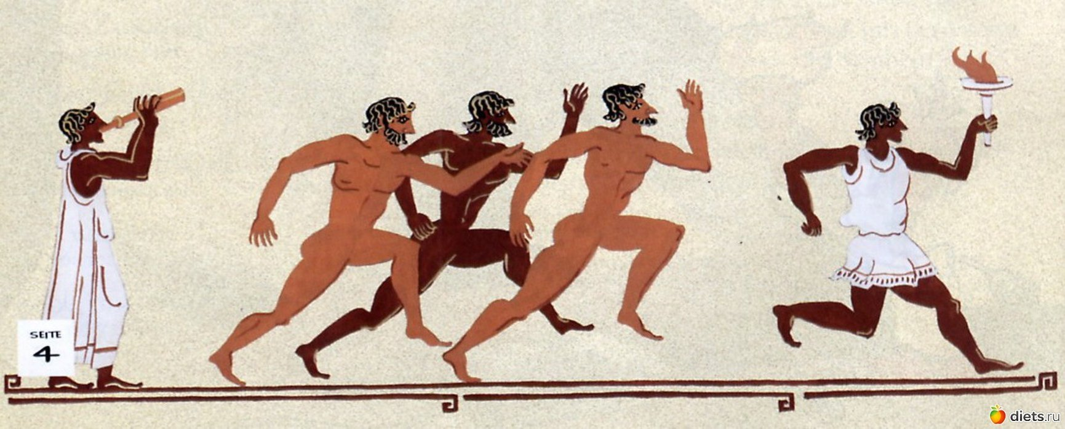
Во время летнего солнцестояния участники соревнований и организаторы, паломники и болельщики воздавали почести богам, зажигая огонь на алтарях Олимпии. Победитель соревнований по бегу удостаивался почести зажечь огонь для жертвоприношения. В отблесках этого огня происходило соперничество атлетов, конкурс художников, заключалось соглашение о мире посланцами от городов и народов.
Вот почему была возобновлена традиция зажжения огня, а позднее и доставки его к месту проведения состязаний.
Среди олимпийских ритуалов особой эмоциональностью окрашена церемония зажжения огня в Олимпии и доставки его на главную арену игр. Это одна из традиций современного Олимпийского движения. За волнующим путешествием огня через страны, и даже - иногда- континенты, с помощью телевидения могут наблюдать миллионы людей.
Впервые олимпийское пламя вспыхнуло на Амстердамском стадионе в первый день игр 1928 года. Это бесспорный факт. Однако до последнего времени большинство исследователей в области олимпийской истории не находят подтверждения тому, что этот огонь был доставлен, как велит традиция, эстафетой из Олимпии.
Начало факельным эстафетам, доставлявшим огонь из Олимпии в город летней Олимпиады, было положено в 1936 г. С тех пор церемонии открытия Олимпийских игр обогатились волнующим зрелищем зажжения на главном олимпийском стадионе огня от факела, пронесенного эстафетой. Бег факелоносцев - торжественный пролог Игр в течение более четырех десятилетий. 20 июня 1936 г. в Олимпии был зажжен огонь, совершивший затем 3075 километровый путь по дороге Греции, Болгарии, Югославии, Венгрии, Чехословакии и Германии. А в 1948 г. факел впервые совершил морское путешествие.
В 394 г. н. э. Римский император Феодосий 1 издал указ, запрещающий дальнейшее проведение Олимпийских игр. Император принял христианство и решил искоренить антихристианские игры, прославляющие языческих богов. И полторы тысячи лет игры не проводились. В последующие века спорт потерял то демократическое значение, которое придавали ему в Древней Греции. Надолго он стал привилегией “избранного” мошенничества, престал играть роль наиболее доступного средства общения между народами.

Slide 9
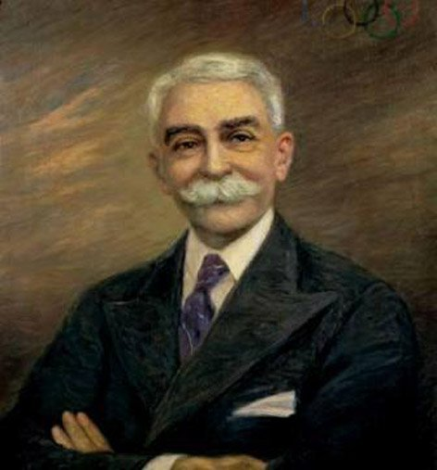
3. Возрождение олимпийских игр. Развитие их в 19 веке
Олимпийская идея и после запрета античных состязаний не исчезла насовсем. Например, в Англии в течение XVII века неоднократно проводились «олимпийские» соревнования и состязания. Позже похожие соревнования организовывались во Франции и Греции. Тем не менее, это были небольшие мероприятия, носившие, в лучшем случае, региональный характер. Первыми настоящими предшественниками современных Олимпийских игр являются «Олимпии», которые проводились регулярно в период 1859—1888 годов. Идея возрождения Олимпийских игр в Греции принадлежала поэту Панайотису Суцосу, воплотил её в жизнь общественный деятель Евангелис Заппас.
В 1766, в результате археологических раскопок в Олимпии, были обнаружены спортивные и храмовые сооружения. В 1875 археологические исследования и раскопки продолжились под немецким руководством. В то время в Европе были в моде романтическо-идеалистические представления об античности. Желание возродить олимпийское мышление и культуру распространилось довольно быстро по всей Европе. Французский барон Пьер де Кубертен (фр. Pierre de Coubertin), осмысливая впоследствии вклад Франции, сказал: «Германия раскопала то, что осталось от древней Олимпии. Почему Франция не может восстановить старое величие?».

Slide 10
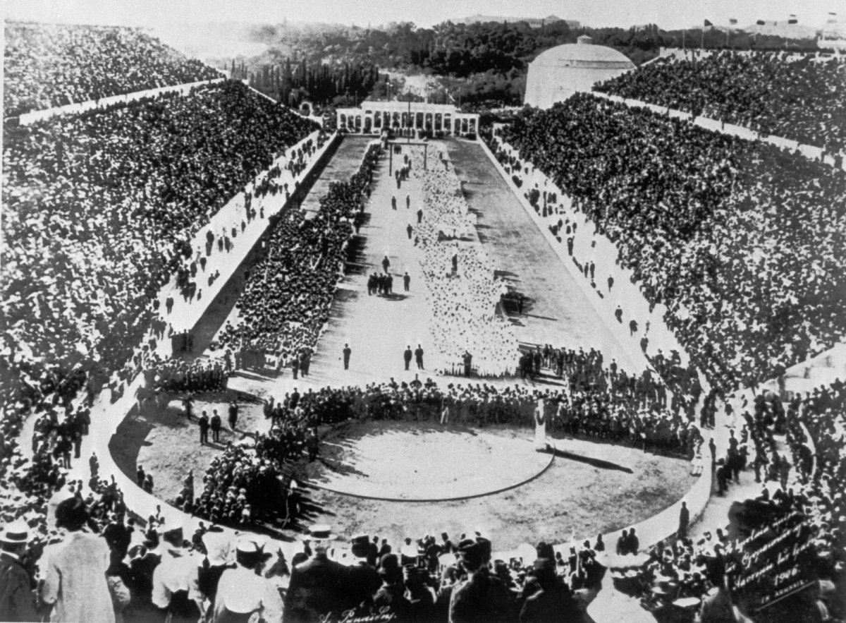
По мнению Кубертена, именно слабое физическое состояние французских солдат стало одной из причин поражения французов в Франко-прусской войне 1870—1871. Он стремился изменить положение с помощью улучшения физической культуры французов. Одновременно с этим, он хотел преодолеть национальный эгоизм и сделать вклад в борьбу за мир и международное взаимопонимание. «Молодежь мира» должна была мериться силами в спортивных состязаниях, а не на полях битв. Возрождение Олимпийских игр казалось в его глазах лучшим решением, чтобы достичь обеих целей.
На конгрессе, проведённом 16-23 июня 1894 года в Сорбонне (Парижский университет), он представил свои мысли и идеи международной публике. В последний день конгресса было принято решение о том, что первые Олимпийские Игры современности должны состояться в 1896 году в Афинах, в стране-родоначальнице Игр — Греции. Чтобы организовать проведение Игр, был основан Международный олимпийский комитет (МОК). Первым президентом Комитета стал грек Деметриус Викелас, который был президентом до окончания I Олимпийских Игр 1896 года. Генеральным секретарём стал барон Пьер де Кубертен.
Первые Игры современности прошли с большим успехом. Несмотря на то, что участие в Играх приняли всего 241 атлетов (14 стран), Игры стали крупнейшим спортивным событием, прошедшим когда-либо со времён Древней Греции. Греческие официальные лица были так довольны, что выдвинули предложение о «вечном» проведении Игр Олимпиады на их родине, в Греции. Но МОК ввёл ротацию между разными государствами, чтобы каждые 4 года Игры меняли место проведения.
После первого успеха, олимпийское движение испытало и первый кризис. II Олимпийские игры 1900 года в Париже (Франция) и III Олимпийские игры 1904 года в Сент-Луисе (штат Миссури, США) были совмещены со Всемирными выставками. Спортивные соревнования тянулись месяцами и почти не пользовались интересом у зрителей. В Играх в Сент-Луисе участвовали почти только американские спортсмены, так как из Европы добраться через океан в те годы было очень сложно по техническим причинам.
На Олимпийских играх 1906 в Афинах (Греция) вновь вышли на первое место спортивные соревнования и результаты. Хотя МОК первоначально признавал и поддерживал проведение этих «промежуточных Игр» (всего через два года после предыдущих), сейчас эти Игры не признаются олимпийскими. Некоторые спортивные историки считают Игры 1906 спасением олимпийской идеи, так как они не дали играм стать «бессмысленными и ненужными».

Slide 11

4. Принятие Олимпийской хартии. Олимпийская символика.
Во второй половине 19 в., благодаря созданию первых международных федераций (гимнастов, 1881, гребцов, 1892, конькобежцев, 1892) и проведению мировых чемпионатов и международных встреч, спорт становится одним из важнейших элементов межгосударственного общения, способствующих сближению народов.
Инициативу Кубертена на учредительном конгрессе в Париже (1894) поддержали представители 12 стран. Был создан руководящий орган олимпийского движения Международный олимпийский комитет (МОК) и утверждена разработанная бароном Олимпийская хартия свод правил и положений МОК.

Slide 12
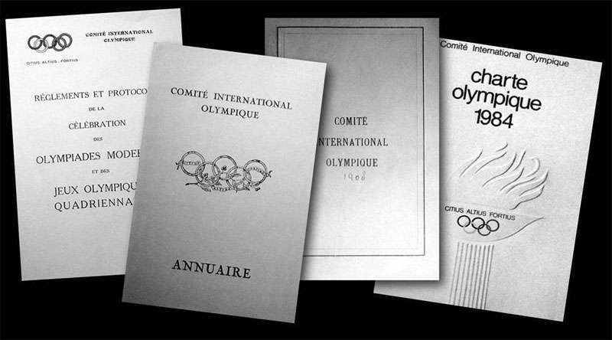
Впоследствии Олимпийская хартия стала основой уставных документов Международного олимпийского комитета. В ее первом разделе даны описание и статут Олимпийского флага (утвержден МОК в 1913 по предложению П. де Кубертена) белое полотнище с олимпийским символом, представляющим собой пять цветных переплетенных колец (по количеству континентов). Олимпийский символ также предложен Кубертеном и утвержден МОК в 1913 году. С 1920, наряду с символом, составной частью олимпийской эмблемы является олимпийский девиз Citius, altius, fortius (“Быстрее, выше, сильнее”). В 1928 была воплощена идея Кубертена, высказанная им еще в 1912, зажигание Олимпийского огня от солнечных лучей (с помощью линзы) у храма Зевса в Олимпии и его доставка факельной эстафетой на Олимпийский стадион к церемонии открытия Игр по специальному маршруту, разработанному оргкомитетом очередных игр совместно с Национальными олимпийскими комитетами (НОК) стран, по территории которых он проходит.
Согласно Олимпийской хартии, честь проведения Олимпийских игр предоставляется городу, а не стране. Решение об избрании столицы Олимпийских игр принимается МОК не позднее чем за 6 лет до начала игр.
С 1970-х гг. в рекламных и коммерческих целях используется так называемый олимпийский талисман изображение животного, признанного общественностью страны-организатора наиболее популярным, например, на Московских Олимпийских играх 1980 талисманом был медвежонок Миша.
В уставе МОК записано, что “Олимпиаду можно не проводить, но ни в коем случае нельзя менять ее порядковый номер, сроки и место ее проведения”.
За 100 лет (1896-1996) было проведено 23 Олимпиады и трижды (1916, 1940, 1944) игры не состоялись из-за Первой и Второй мировых войн.

Slide 13
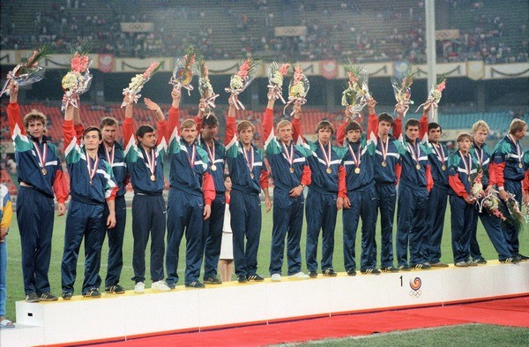
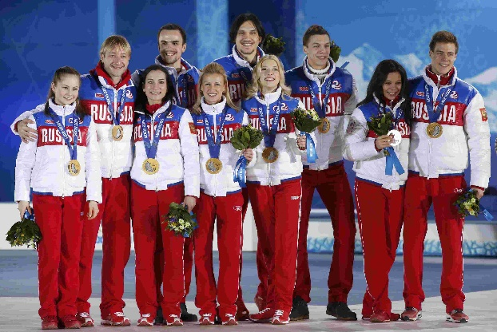
5. Отечественные спортсмены на Олимпийских играх.
Спортсмены дореволюционной России приняли участие в Олимпийских играх в 1908 и 1912. Первую золотую медаль завоевал Н. Панин-Коломенкин, первенствовавший в соревнованиях по фигурному катанию на Четвертых Олимпийских играх в Лондоне (1908). В марте 1911 был основан Российский олимпийский комитет (РОК). В 1912 олимпийской команде России покровительствовал император Николай II. К сожалению, удалось завоевать лишь 2 серебряные и 2 бронзовые медали.
В 1951 был создан Олимпийский комитет СССР, получивший признание МОК (Международного олимпийского комитета); с 1952 советские спортсмены участвовали во всех Олимпийских играх (за исключением Олимпийских игр в Лос-Анджелесе, 1984).
В 1952 первой советской олимпийской чемпионкой стала метательница диска Н. Пономарева. Наибольшее количество золотых медалей получили: 9 гимнастка Л. Латынина; 7 гимнасты Н. Андрианов, В. Чукарин, Б. Шахлин; 6 конькобежка Л. Скобликова, лыжница Л. Егорова и гимнаст В. Щербо; по 5 гимнастки П. Астахова и Н. Ким. Самая юная чемпионка гимнастка Р. Галиева (в день победы ей еще не исполнилось 15 лет), а самый старший из победителей яхтсмен В. Манкин, завоевавший свою третью золотую медаль в возрасте 42 лет.
После распада СССР в 1992 на Олимпийских играх в Барселоне выступала сборная СНГ, в 1994 в Лиллехаммере и в 1996 в Атланте сборная России. Всего звания Олимпийских чемпионов завоевали 954 спортсмена СССР, СНГ и России. По видам спорта они распределились следующим образом.
Летние виды (736): баскетбол (52), бокс (14), борьба вольная (26), борьба классическая (34), велосипедный спорт (27), водное поло (19), волейбол (72), гандбол (62), гимнастика спортивная (84), гимнастика художественная (2), гребля академическая (18), гребля на байдарках и каноэ (41), дзюдо (7), конный спорт (15), легкая атлетика (78), парусный спорт (5), плавание (20), прыжки в воду (5), современное пятиборье (10), стрельба из лука (1), стрельба пулевая и стендовая (22), тяжелая атлетика (41), фехтование (45), футбол (36).
Зимние виды (218): биатлон (25), бобслей (2), конькобежный спорт (17), лыжный спорт (35), санный спорт (1), фигурное катание (24), хоккей с шайбой (115). (А. Резцова олимпийская чемпионка по биатлону и в лыжных гонках).

Slide 14
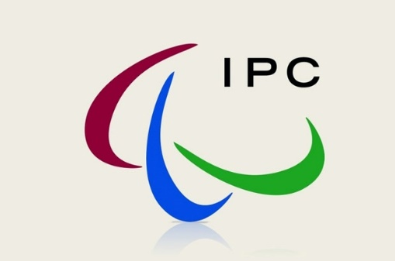
Параолимпийские игры
В 1948 году врач Сток Мандевилльского реабилитационного госпиталя Людвиг Гутман собрал британских ветеранов, вернувшихся после Второй Мировой Войны с поражением спинного мозга, для участия в спортивных соревнованиях. Называемый «отцом спорта для людей с ограниченными физическими возможностями», Гуттман был решительным сторонником использования спорта для улучшения качества жизни инвалидов с поражением спинного мозга. Первые Игры, ставшие прототипом Паралимпийских игр, имели название Сток Мандевилльские игры колясочников — 1948 и по времени проведения совпадали с Олимпийскими играми в Лондоне. Гуттман имел далеко идущую цель — создание Олимпийских игр для спортсменов с ограниченными физическими возможностями. Британские Сток-Мандевилльские игры проводились ежегодно, а в 1952 году, с приездом голландской команды спортсменов-колясочников для участия в соревнованиях, Игры получили статус международных и насчитывали 130 участников. IX Сток Мандевилльские игры, которые были открыты не только для ветеранов войны, состоялись в 1960 году в Риме. Они считаются первыми официальными Паралимпийскими играми. В Риме соревновались 400 спортсменов на колясках из 23 стран. С этого времени началось бурное развитие паралимпийского движения в мире.
В 1976 году в Эрншёльдсвике (Швеция) состоялись первые зимние Паралимпийские игры, в которых впервые приняли участие не только колясочники, но и спортсмены с другими категориями инвалидности. В том же 1976 году летние Паралимпийские игры в Торонто вошли в историю, собрав 1600 участников из 40 стран, в числе которых были слепые и плоховидящие, параплегики, а также спортсмены с ампутированными конечностями, со спинномозговыми травмами и другими видами физических нарушений.
Соревнования, целью которых изначально было лечение и реабилитация инвалидов, стали спортивным событием высшего уровня, в связи с чем возникла необходимость создания управляющего органа. В 1982 году был создан Координационный совет международных спортивных организаций для инвалидов — ICC. Семь лет спустя Координационный совет был преобразован в Международный паралимпийский совет — International Paralympic Committee (IPC).
Другим поворотным событием в паралимпийском движении стали летние Паралимпийские игры — 1988, для проведения которых использовались те же объекты, на которых проходили олимпийские соревнования. Зимние Паралимпийские игры 1992 года проходили в том же городе, и на тех же аренах, что и Олимпийские соревнования. В 2001 году Международный олимпийский комитет и Международный паралимпийский комитет подписали соглашение, по которому Паралимпийские игры должны проходить в тот же год, в той же стране и использовать те же объекты, что и Олимпийские игры. Это соглашение будет находиться в силе до летних игр 2012 года.

Slide 15
Заключение
Олимпийское движение – это совместная деятельность людей, осуществляемая во благо укрепления мира и дружбы между народами в духе взаимопонимания, уважения и доверия, призванная активно содействовать гуманистическому воспитанию народов на идеалах спорта.
Олимпийское движение – движение общественное, международное. Оно за развитие спорта, оно за то, чтобы человек достиг физического и духовного совершенства.
Цель международного олимпийского движения – способствовать построению мира, привлечению молодежи к занятиям спортом, воспитанию ее без какой – либо дискриминации и в олимпийском духе, т.е. в духе взаимопонимание, дружбы, солидарности и честной игры.
Девиз олимпийского движения гласит: «Никакой дискриминации в спорте – ни политической, ни религиозной, ни расовой». А это значит, что все спортсмены равны, у всех равные условия для соревнования, для победы.
Олимпийское движение борется за развитие спорта как одного из средств достижения физического и духовного совершенства человека, за укрепление международного сотрудничества.
Благодаря развитию олимпийского движения появились и новые виды соревнований, организаторы которых руководствуются высшими идеалами спорта. И эти соревнования так же, как Олимпийские игры, содействуют укреплению мира между народами. К таким соревнованиям в первую очередь следует отнести Игры доброй воли (проводятся с 1986 г.), Всемирные Юношеские игры (впервые проведенные в 1998 г. в Москве), Параолимпийские игры, являющиеся аналогом Олимпийских игр, но для спортсменов – инвалидов (стали проводиться во второй половине 20 века).

Slide 16
Список литературы:
Ю. Шанин “От эллинов до наших дней”; Москва 1975.
2. В. Барвинский, С. Вилинский “Рождено Олимпиадой”; Москва 1985.
3. Б. Базунов “Эстафета олимпийского огня”; Москва 1990.
4. Л. Кун “Всеобщая история физической культуры и спорта”; Москва 1987.
5. Павлов С.П. Олимпийская энциклопедия, Москва, 1980.
6. http://olymp-games.ru/
7. http://ru.wikipedia.org/wiki/Паралимпийские_игры
8. http://www.olymps.ru/vidy-sporta

Slide 17

Спасибо За внимание!!!

